Slide 1



1
2
3
4
5
6
2025
某 PVC 管材项目的可行性研究报告
成员：杨玄鼗、贾栋元、杨祎璠、杜北辰、苏博纳、罗远航
时间：2025年10月31日

Slide 2

1
2
3
4
5
6
项目概述与
必要性分析
投资估算与资金筹措
效益与费用估计
目 录
01
02
03
CONTENTS
财务评价
不确定性分析
结论
04
05
06

Slide 3
1
1
2
3
4
5
6
第一节
项目概述与必要性分析
CHAPTER

Slide 4
项目概述
项目背景
项目背景
项目情况
需求增长
01
需求增长
项目计划
01
01
在中国基础设施建设不断推进的背景下，塑料管道在建筑业、市政工程、农业灌溉及工业配套等领域的需求日益增长。
A 公司与 B 公司计划共同投资，在宝鸡高新技术产业开发区建设PVC、PE 管材生产线项目。项目拟建年产 PVC、PE 管材总计 3000 吨，其中 PVC 管材 1750 吨，PE 管材1250 吨。
在中国宏观经济持续增长、基础设施建设不断推进的背景下，塑料管道在许多领域的需求日益增长。塑料管道因具有重量轻、耐腐蚀、施工方便、成本低等优点，正逐步替代传统金属管材，市场前景十分广阔。目前，我国塑料管道生产企业主要集中在沿海和经济发达地区，而西部地区产业布局相对薄弱，存在较大发展潜力。
02
优势显著
塑料管道因具有重量轻、耐腐蚀、施工方便、成本低等优点，正逐步替代传统金属管材，市场前景十分广阔。
优势显著
02
潜力巨大
02
计算期与计算期与产销计划
03
目前，我国塑料管道生产企业主要集中在沿海和经济发达地区，而西部地区产业布局相对薄弱，存在较大发展潜力。
本项目建设期为 1 年，运营期为 20 年，计算期共 21 年。
项目建成后，从投产第二年起达到 100% 设计负荷，年产销规模稳定在 3000 吨。

Slide 5
1
2
3
4
5
6
必要性分析
一、行业发展趋势
二、区域建设意义
随着国家城镇化建设进程的不断加快和基础设施投资力度的持续扩大，塑料管道行业进入了稳定增长阶段。
塑料管材凭借其重量轻、耐腐蚀、密封性能好、施工便捷等优点，已广泛应用于建筑给排水、市政供水、农业灌溉、电缆护套以及燃气输送等领域，市场需求保持高位。
本项目选址于宝鸡高新技术产业开发区，区位交通便利，配套设施完善，具有良好的产业集聚效应和政策支持环境。项目的建设不仅有助于提升区域内塑料管材产业的整体水平，弥补西部地区高性能管材生产能力不足的现状，同时还将带动相关原材料、包装、运输及施工等配套产业的发展，形成上下游协同效应。
行业发展趋势
区域建设意义

Slide 6
2
1
2
3
4
5
6
第二节
投资估算与资金筹措
（一）建设投资估算
（二）流动资金估算
（三）项目总投资
CHAPTER

Slide 7
1
2
3
4
5
6
（一）建设投资估算
1551.8万元
242.4万元
105.8万元
建设投资估算
固定资产
无形资产
预备费
表2-1 建设投资估算 单位： 万元
序号 | 项目 | 建设工程 | 设备购买 | 安装工程 | 其他 | 合计
1 | 固定资产投资 | 544.0 | 904.2 | 103.6 | 0.0 | 1551.8
1.1 | 主要工程 | 544.0 | 904.2 | 103.6 | 0.0 | 1551.8
1.1.1 | 主体工程 | 544.0 | 904.2 | 103.6 | 0.0 | 1551.8
2 | 无形资产 |  |  |  | 242.4 | 242.4
2.1 | 技术 |  |  |  | 130.0 | 130.0
2.2 | 场地使用权
2.3 | 其他无形资产 |  |  |  | 112.4 | 112.4
3 | 递延资产
3.1 | 咨询调查
3.2 | 人员培训
3.3 | 筹建费
3.4 | 其他
4 | 投资方向调节税
5 | 预备费 |  | 105.8 |  |  | 105.8
5.1 | 基本预备费 |  | 80.0 |  |  | 80.0
5.2 | 涨价预备费 |  | 20.8 |  |  | 20.8
 | 总计 | 544.0 | 1010.0 | 103.6 | 242.4 | 1900.0
经初步估计，
建设投资估算总计
约1900万元。

Slide 8
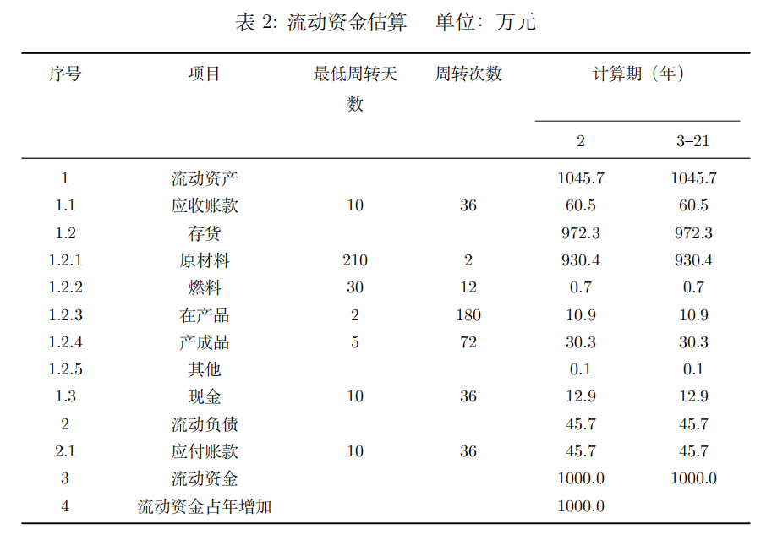
1
2
3
4
5
6
（二）流动资金估算
按分项详细估算法进行流动资金计算，
估算总额为 1000.0 万元。
估算结果详见表 2。

Slide 9
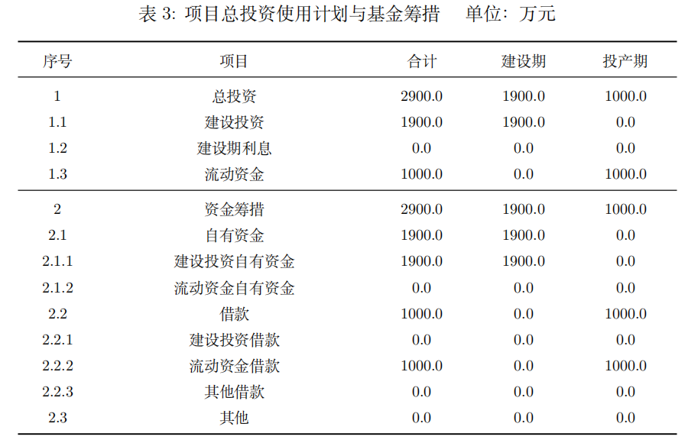
1
2
3
4
5
6
（三）项目总投资
项目总投资为2900.0 万元，其中建设投资 1900.0 万元，全部为资本金；流动资金 1000.0万元。
注：流动资金全部为银行贷款，贷款利率为 5.31%。
在本项目建设期末借入流动资金，在项目运营期间偿还本息。项目总投资及资金筹措情况见表 3

Slide 10
3
1
2
3
4
5
6
第三节
效益与费用估计
（一）总成本估计
（二）年销售收入、税金及附加
（三）利润估算
CHAPTER

Slide 11
1
2
3
4
5
6
（一）总成本估计
项目的总成本估算结果详见下表。在生产期内年平均总成本为 2775.4 万元
序号 | 项目 | 计算期
 |  | 2-11 | 12-16 | 17-21
1 | 外购原辅材料 | 2013.3 | 2013.3 | 2013.3
2 | 外购燃料及动力 | 62.0 | 62.0 | 62.0
2.1 | 水 | 2.5 | 2.5 | 2.5
2.2 | 电 | 49.1 | 49.1 | 49.1
2.3 | 天然气 | 10.4 | 10.4 | 10.4
3 | 工资及福利 | 187.5 | 187.5 | 187.5
4 | 维修费 | 49.0 | 49.0 | 49.0
5 | 折旧费 | 98.0 | 98.0 | 29.9
6 | 摊销费 | 19.0 | 0.0 | 0.0
7 | 利息支出 | 53.1 | 53.1 | 53.1
8 | 其他费用 | 320.0 | 320.0 | 320.0
9 | 总成本费用 | 2801.9 | 2782.9 | 2714.8
9.1 | 固定成本 | 726.6 | 707.6 | 639.5
9.2 | 可变成本 | 2075.3 | 2075.3 | 2075.3
10 | 经营成本 | 2631.8 | 2631.8 | 2631.8
2-11年总成本
12-16年总成本
17-21年总成本
经营成本
2801.9
2782.9
2714.8
2631.8

Slide 12
1
2
3
4
5
6
（一）总成本估计——各项费用估算如下：
187.5
工资及福利费
折旧与摊销费
^{工资及福利费}
本项目人均月工资及福利费标准为 1250 元，项目预计需雇员 125 人。
所以项目年实际工资及福利费总额为 187.5 万元。
房屋建筑物折旧年限为 20 年，年折旧率 4.75%；
机器设备折旧年限 15 年，年折旧率 6.3%；净残值率为 5%。折旧费的计算详见表 5。
无形资产及其他资产按 10 年摊销，根据相关资料估算得出无形资产乃其它资产总
额为 190 万元，故每年摊销为 19 万元。
19
^{摊销费}
49
维修费
利息支出
^{维修费}
年维修费按正常生产年折旧费用的一半计算，即 98 × 0.5 = 49 万元。
财务费用（利息支出）为项目生产服务期内借款利息之和。
本项目仅含流动资金借款，年利率 5.31%，则年利息为 1000 × 5.31% = 53.1 万元。
53.1
^{利息支出}

Slide 13
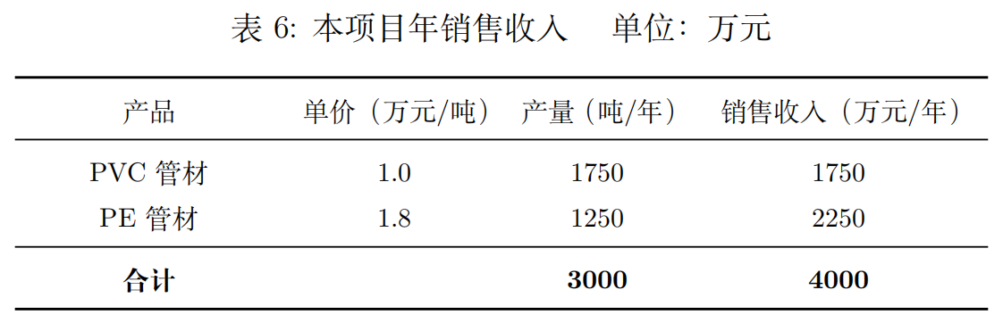
（二）年销售收入、税金及附加
（1）本项目销售单价、年产量、年实际销售收入总额如表所示。
（2）营业税金及附加
按照税法规定，本项目所生产的产品应缴纳增值税，税率为 17%。项目运营期内，年实现增值税为 376.6 万元。
376.6
万元
增值税
城市维护建设税
城市维护建设税税率为增值税的 7%，正常年份实现的城市维护建设税为 26.2 万元
26.2
万元
1. 产品销售价格
本财务评价中采用的产品销售价格为建设单位提供的价格。具体为：PVC 管材为 1万元/吨，PE 管材为 1.8 万元/吨。
教育费附加为增值税的 3%，正常年份实现的教育费附加为11.2 万元。
11.2
万元
教育费附加
2. 销售收入
本项目设计生产能力为 3000 吨/年，其中生产 PVC 管材 1750 吨/年，生产 PE管材 1250 吨/年。故年销售收入为4000万元。
营业税金及附加总额
本项目的营业税金及附加总额为：
376.6+26.2+11.2 = 414.0 万元
414.0
万元

Slide 14
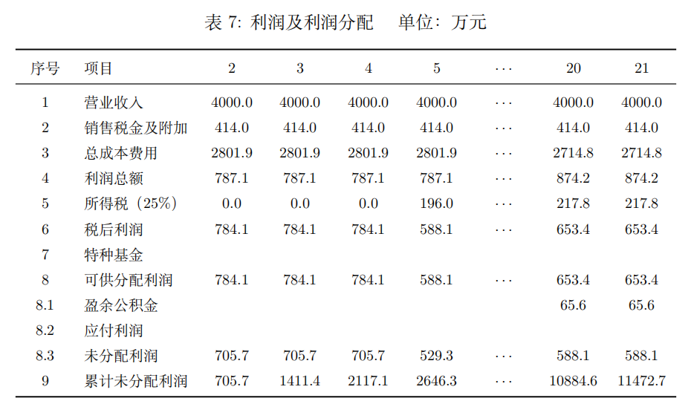
（三）利润估算
各年利润及利润分配如表 7 所示。
年平均利润
年均净利润
年利税
810.6
万
637.4
万
1224.6
万
注：
本项目地处宝鸡国家高新技术产业开发区，按照有关优惠政策规定，在项目投产前3 年免征所得税，以后各年按利润总额的 25% 计取。盈余公积金按税后利润的 10% 计取。
各年的税前利润、税后利润折线图如下：
注：以上数据为示例，结论需要结合业务实际，以上内容描述不具实际参考意义，本页也可用于分析产品

Slide 15
4
1
2
3
4
5
6
第四节
财务评价
（一）项目投资现金流量分析
（二）投资收益分析
CHAPTER

Slide 16
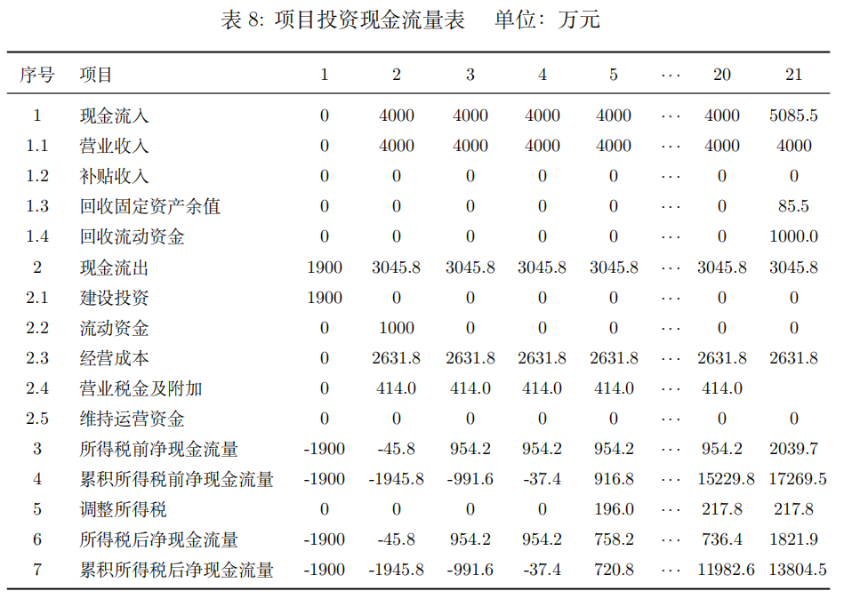
（一）项目投资现金流量分析
项目经济评价指标
1. 财务内部收益率
项目投资现金流量分析详见表 8。
36% 33%
税前 税后
2. 财务净现值
4447 3434 万元
税前 税后
3. 静态投资回收期
4.04 4.05%
税前 税后
分析：
根据表 8 的计算结果可知，项目财务净现值均大于 0，说明该项目在设定折现率条件下可取得较高的盈利水平，具有良好的经济效益与可行性，因此该项目是可行且合理的。

Slide 17
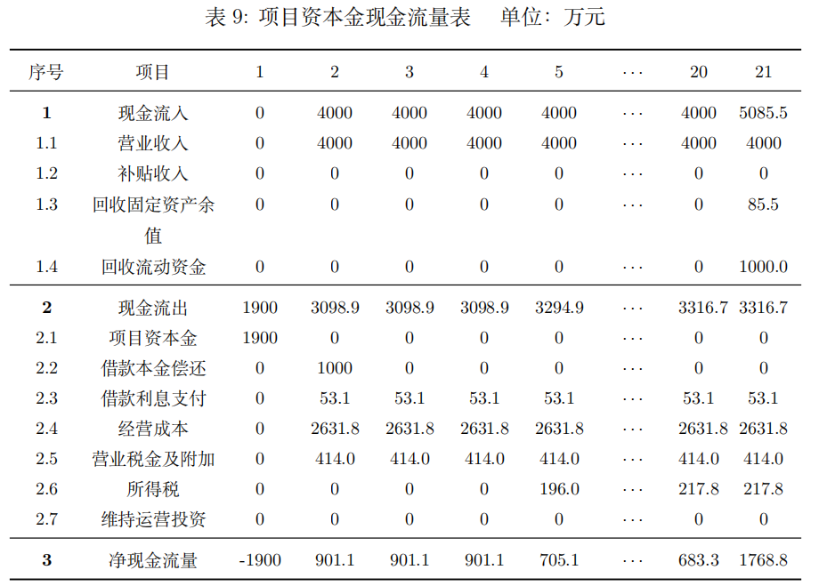
（二）投资收益分析
分析：
根据计算，项目的财务内部收益率（所得税后）为44%，财务净现值为 3930.07 万元（折现率 i = 12%）
项目资本金现金流量分析结果见表 9。
已知，正常生产年份的年平均息税前利润为810.6 万元，年平均净利润为637.4 万元。
据此可计算项目的投资收益率和资本金净利润率如下：
ROI = EBIT /TI × 100%
= 810.6 /2900 × 100% = 28.0%
ROE= NP/EC × 100%
= 634.7 /1900 × 100% = 33.5%
投资收益率
年均净利润
28.0
33.5
%
%

Slide 18
5
1
2
3
4
5
6
第五节
不确定性分析
CHAPTER

Slide 19
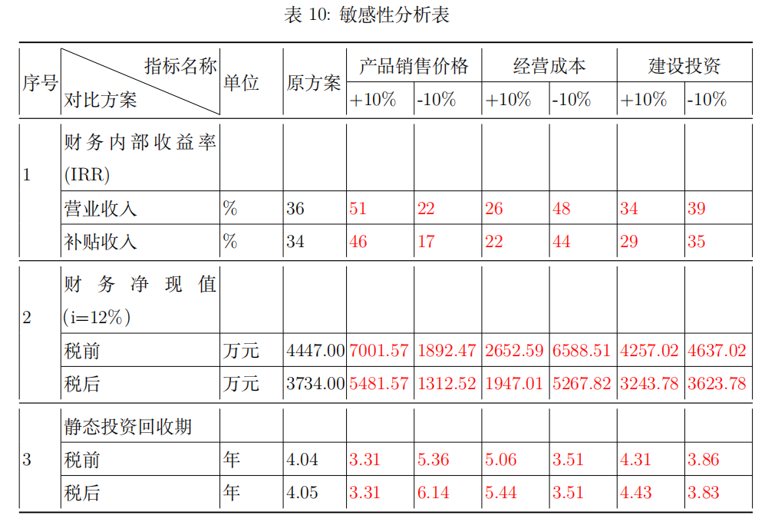
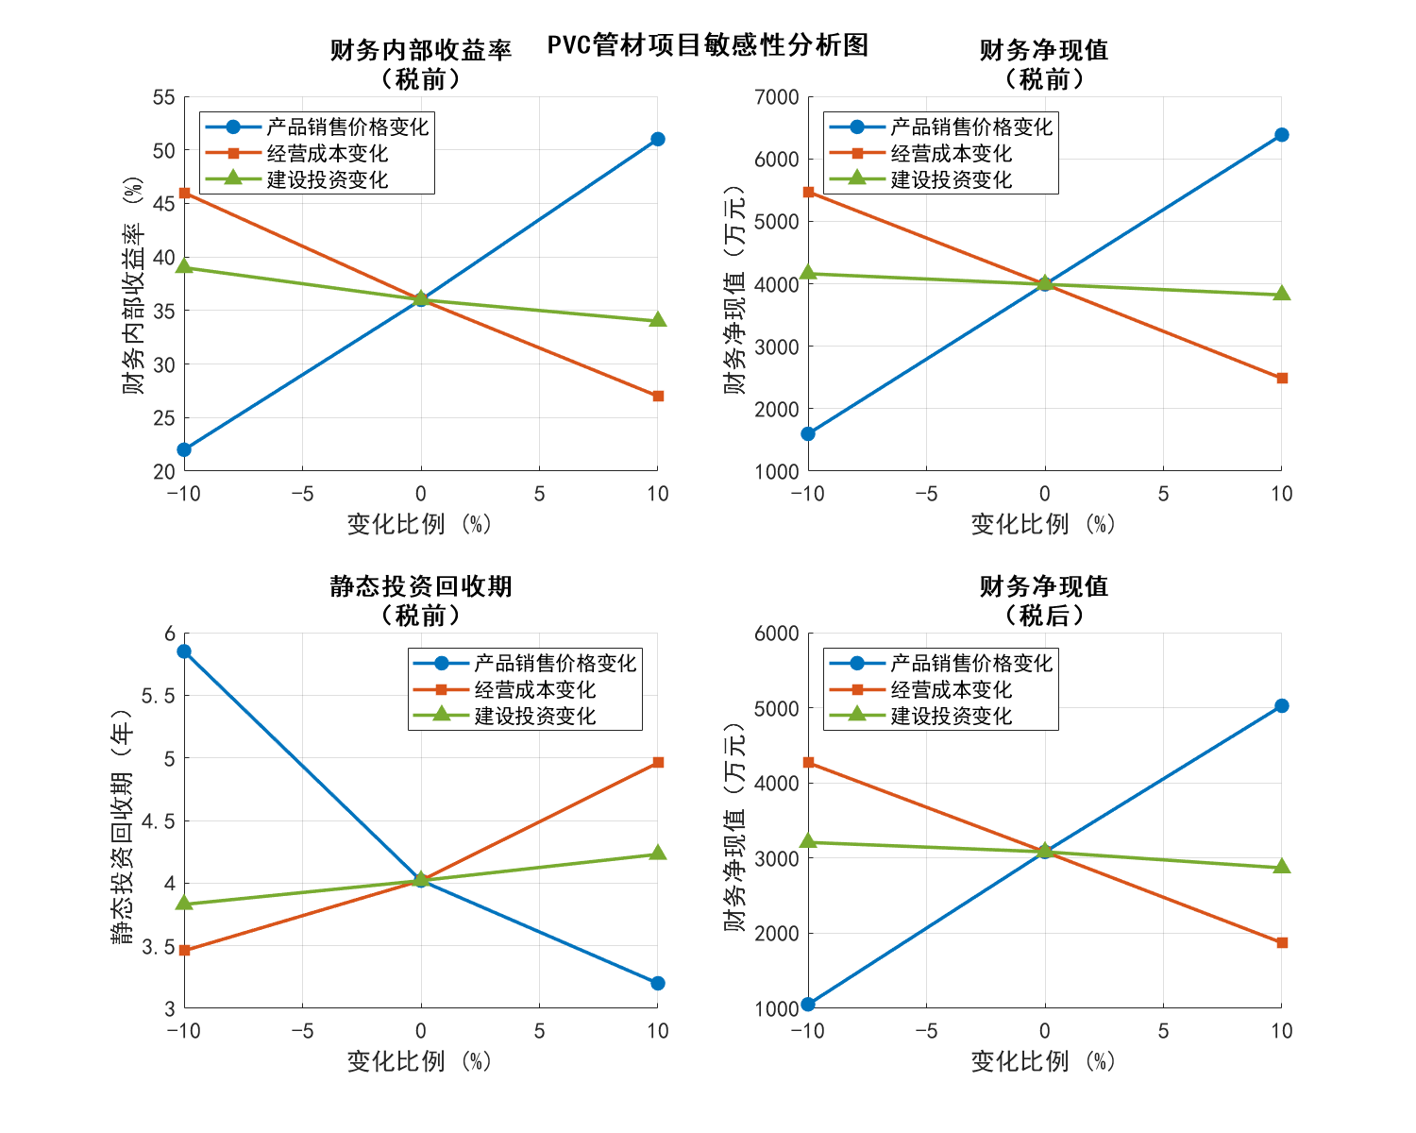
1
2
3
4
5
6
不确定性分析
本可行性研究分析中，选取产品销售价格、建设投资以及经营成本为主要不确定性因素，采用单因素敏感性分析方法，观察其变动对项目财务内部收益率 (IRR)、财务净现值 (NPV) 和 投资回收期等指标的影响。分析结果见表 10。
结论：
由表可知，销售价格变化对项目经济效益影响最大，其次为经营成本，而建设投资变动对项目影响最小。因此，企业在实施过程中应重点关注市场销售价格的波动风险。

Slide 20
6
1
2
3
4
5
6
第六节
结论
CHAPTER

Slide 21
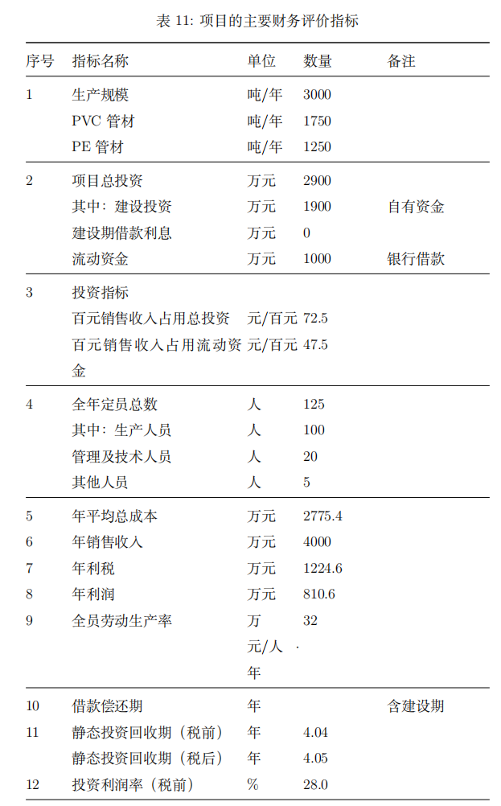
1
2
3
4
5
6
结论
项目的主要财务指标如表 11 所示。
结合以上分析可以看出，本项目建成投产后，年销售收入为 4000 万元。
所得税前财务内部收益率（全部投资）为 36%，税后为 33%，均大于行业基准收益率 19%；
静态投资回收期为 4.04 年（税前），小于行业基准回收期 7–8年；
项目的财务净现值（税前）为 4447.0 万元，税后为 3734.0 万元，均远大于 0；债务清偿能力以及财务生存能力均较强。
结论：
综上所述，综合考虑本项目的盈利能力、偿债能力以及财务生存能力，可以得出结论：本项目在经济上是安全可行的。

Slide 22
1
2
3
4
5
6
2025
THANK YOU

